Slide 1

Управление образования исполнительного комитета
Зеленодольского муниципального района Республики Татарстан
Муниципальное бюджетное общеобразовательное учреждение
«Лицей № 14»
Зеленодольского муниципального района
Республики Татарстан
«Особенности организации работы с детьми с ОВЗ
в условиях многопрофильного лицея»
Зеленодольск 2020 г.

Slide 2

Описание контингента детей, в том числе с особыми возможностями здоровья
В лицее обучается 837 детей, из них 13 детей-инвалидов. В 1-м, во 2-м, 3-м, 5-м и 6-м классах обучаются учащиеся с ДЦП.

Slide 3
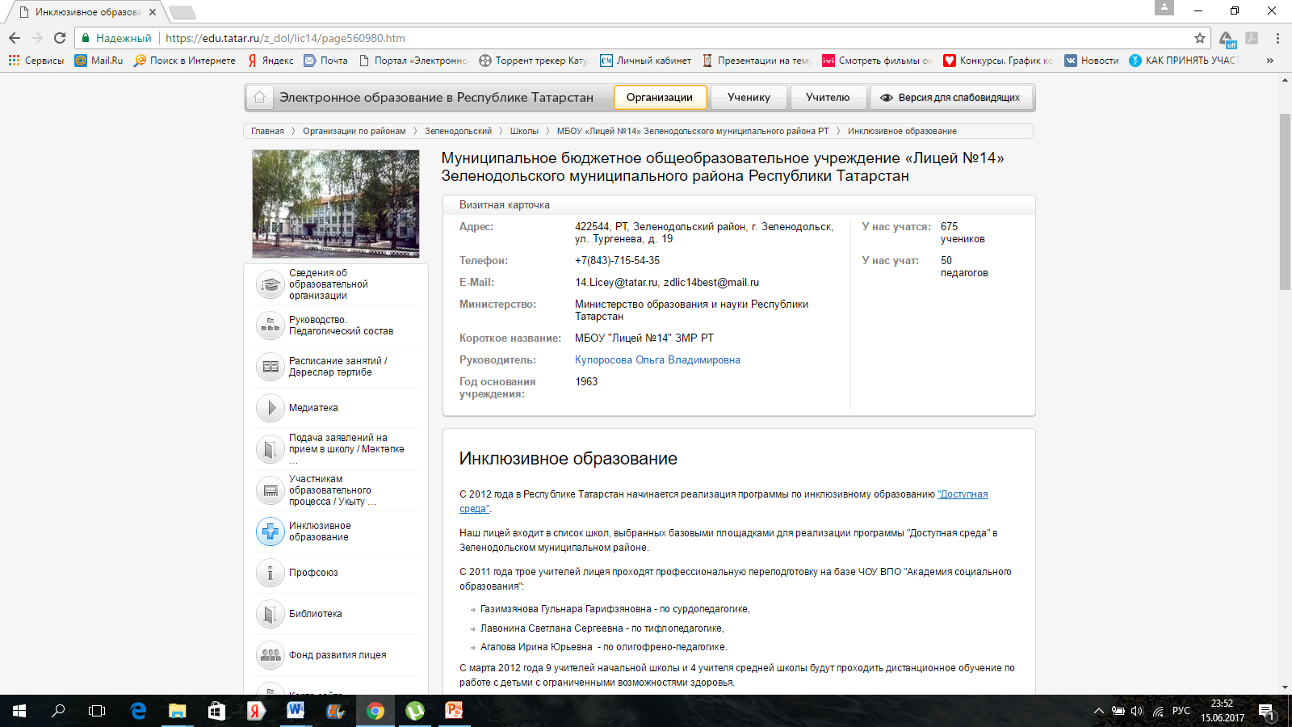
Официальный сайт лицея https://edu.tatar.ru/z_dol/lic14/
На официальном сайте лицея имеется версия для слабовидящих, где в доступной форме для них форме размещена информация о правилах предоставления услуги, в том числе об оформлении необходимых для получения услуги документов, о совершении ими других необходимых для получения услуги действий.

Slide 4
Программно-методическое обеспечение инклюзивной практики
Программно-методическое обеспечение инклюзивного образовательного процесса отражается в трех документах – программе коррекционной работы, являющейся составной частью основной образовательной программы, разрабатываемой образовательной организацией на основе рекомендуемого перечня общеобразовательных программ, адаптированной основной общеобразовательной программы, адаптированной образовательной программы, разрабатываемой с учетом индивидуальных особенностей ребенка.

Slide 5
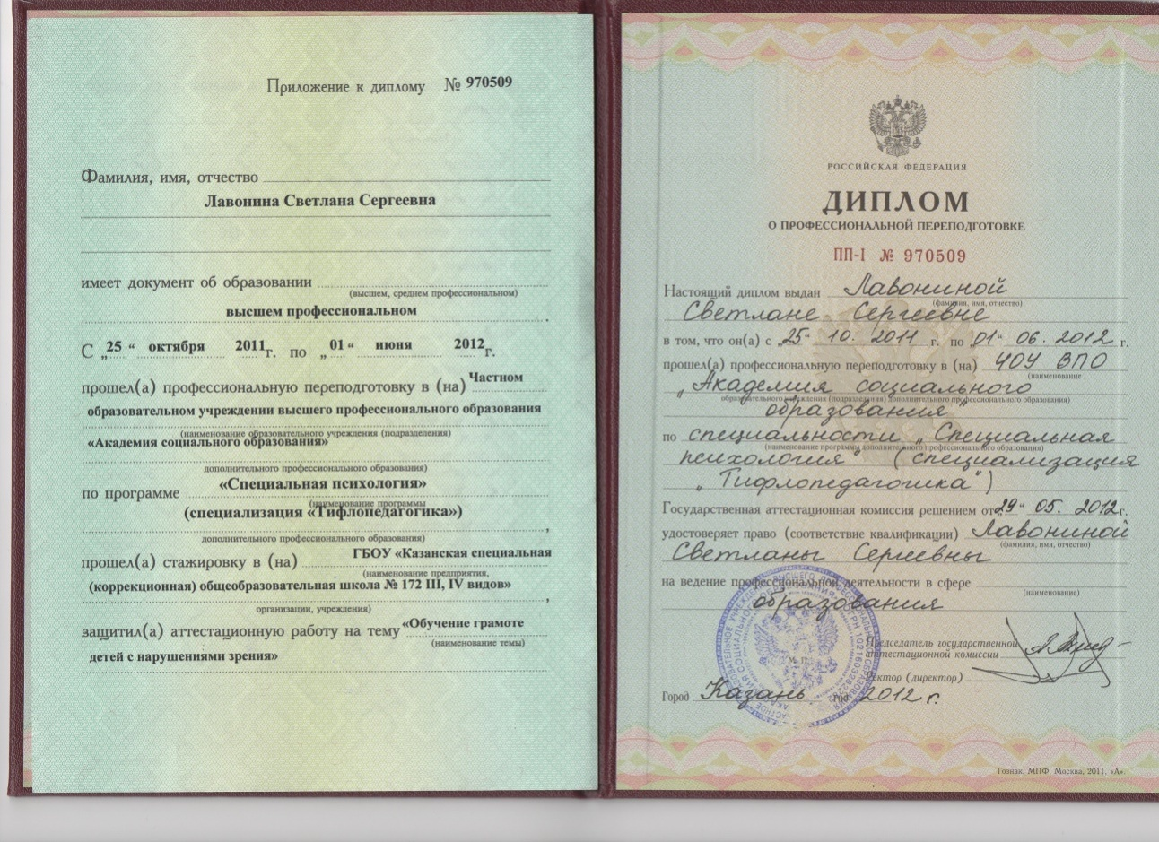
Кадровое обеспечение
Три педагога лицея прошли профессиональную переподготовку по направлениям:
тифлопедагогика,
сурдопедагогика,
олигофренопедагогика

Slide 6



Сетевые формы взаимодействия

Slide 7
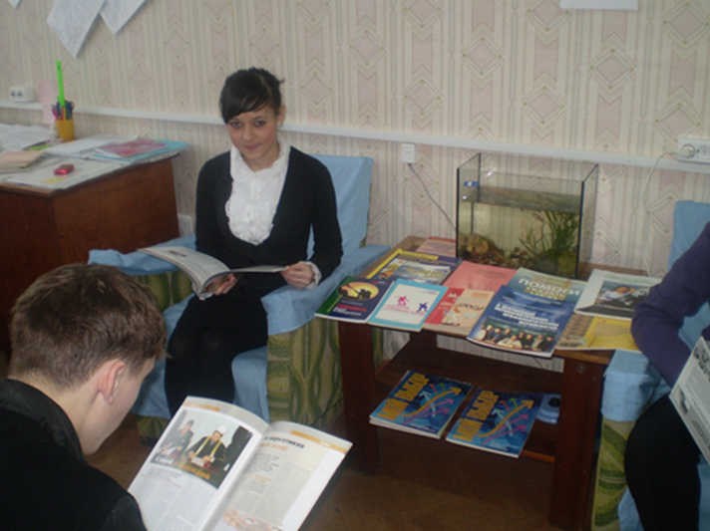
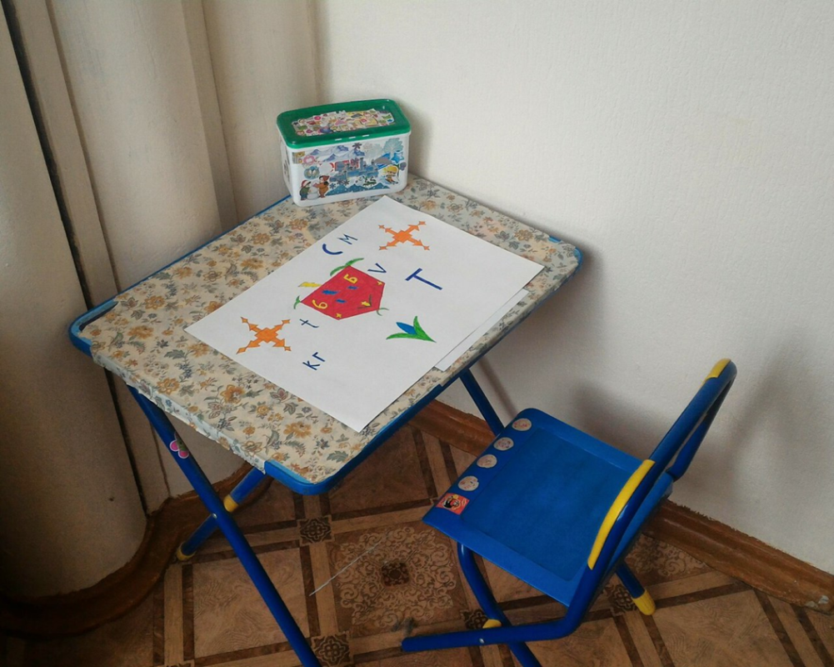
Психолого-педагогическое сопровождение
Зона для индивидуальных занятий и диагностики
Зона консультаций и релаксации

Slide 8

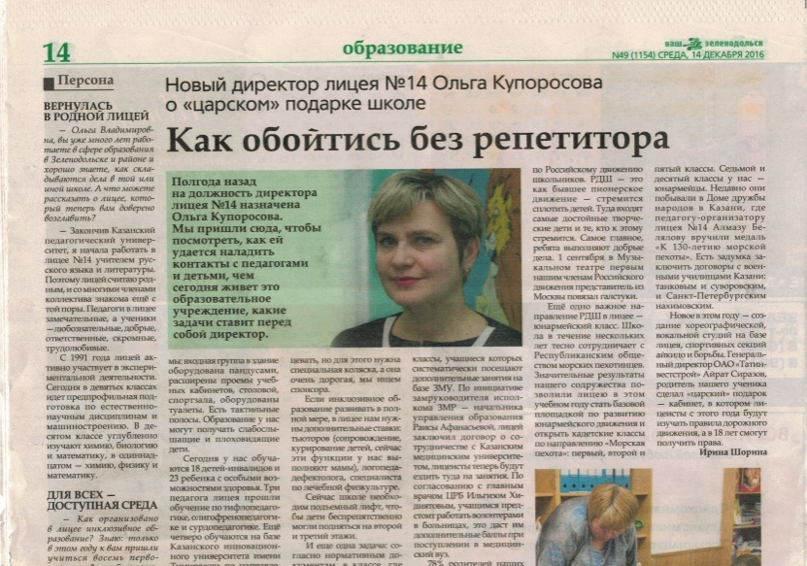
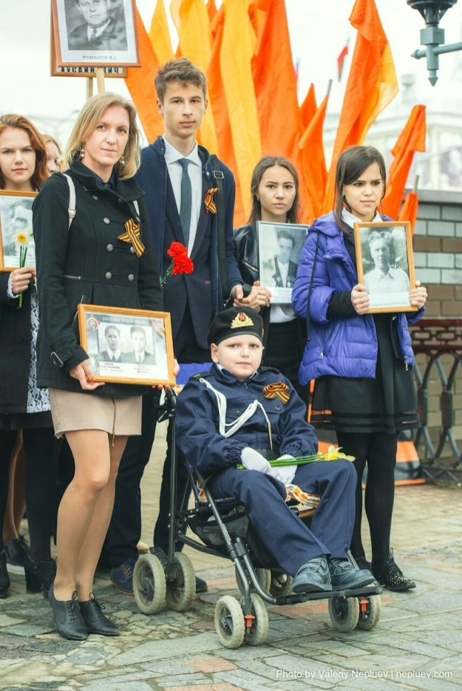
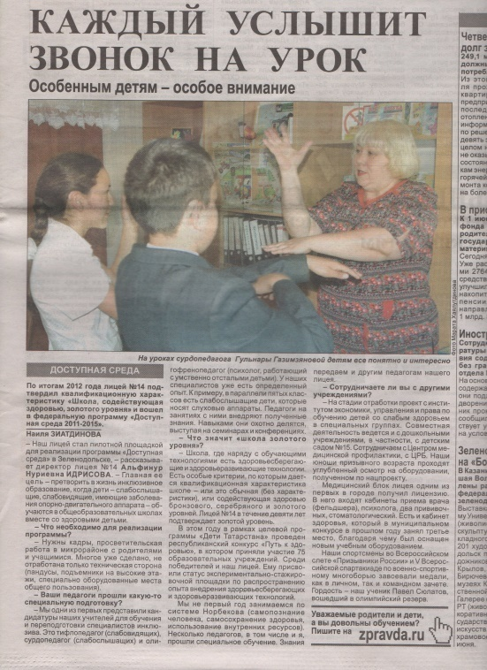
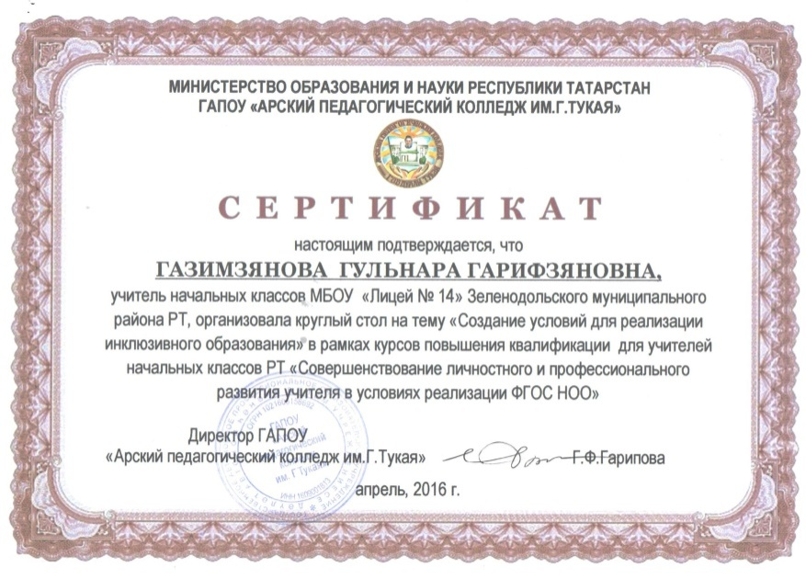
Обобщение опыта работы

Slide 9

Обобщение опыта работы
В 2017 году приняли участие во Всероссийском конкурсе
«Лучшая инклюзивная школа».
Стали лауреатами в номинации
«Лучшая инклюзивная школа России»

Slide 10
С 2018 года на базе лицея организованы курсы повышение квалификации ГАОУ ДПО «ИРО РТ» для педагогических работников республики Марий Эл по дополнительной образовательной программе повышения квалификации: «Проектирование инклюзивного образовательного пространства: организация урочной и внеурочной деятельности для детей с ОВЗ».

Slide 11
Фасилитационные технологии педагога-психолога инклюзивной школы
Педагог-психолог МБОУ «Лицей №14» ЗМР РТ
Агапова Ирина Юрьевна

Slide 12
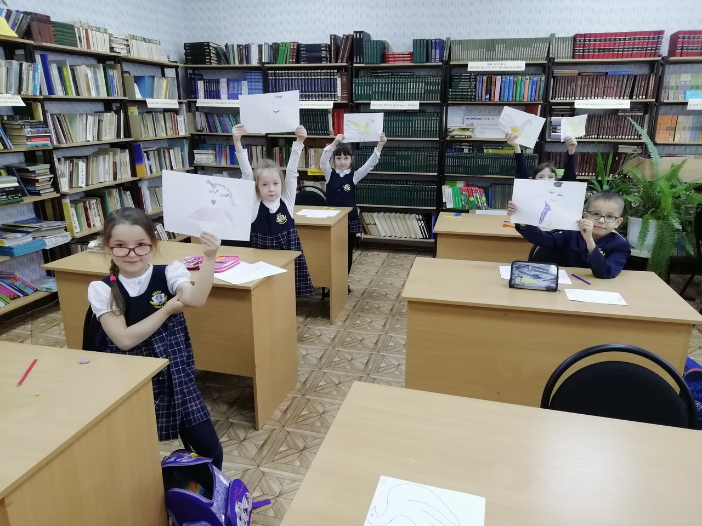
Фасилитация - это профессиональная организация процесса работы, направленная на прояснение и достижение группой/индивидом поставленных целей.
Фасилитиация
- facil с латинского как упрощение, ускорение,
- с английского производного глагола Fasilitate-облегчать, помогать

Slide 13
Понятие «фасилитатор» было введено в психологию Карлом Роджерсом.
Фасилитатор – это человек, который обеспечивает групповую коммуникацию, превращая данный процесс в удобный и легкий для ее участников, он помогает понять общую цель и поддерживает группу в ее достижении в процессе дискуссии, не защищая при этом ни одну из позиций.
Фасилитатор- это ролевая позиция ведущего при организации групповой деятельности. Он облегчает, организует, направляет, стимулирует процесс поиска на основе поставленной перед группой задачи.
Фасилитатор – это тот, кто процесс общения между участниками делает удобным, легким, помогает понять цель.

Slide 14

Учитель - фасилитатор
Фасилитатор – повышающий скорость или эффективность деятельности индивида. Происходит от английского слова “facilitate”, что означает “стимулировать”, “активизировать”. Личностно - гуманный подход

Slide 15
сопровождение – это ?
Сопровождение — это особая форма осуществления пролонгированной социальной и психологической помощи, которая предусматривает поддержку естественно развивающихся реакций, процессов и состояний личности.
Сопровождение — это поддержка людей, у которых на определенном этапе развития возникают личностные трудности.
Сопровождение - системная интегративная технология социально-психологической помощи личности, которая открывает перспективы личностного роста, помогает человеку войти в ту «зону развития», которая ему пока еще недоступна.
Цель сопровождения - создание
необходимых условий для наиболее эффективного становления личности.

Slide 16
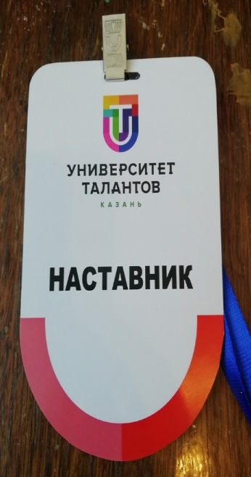
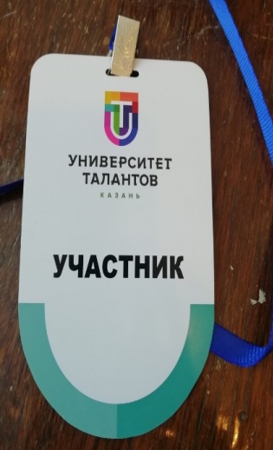
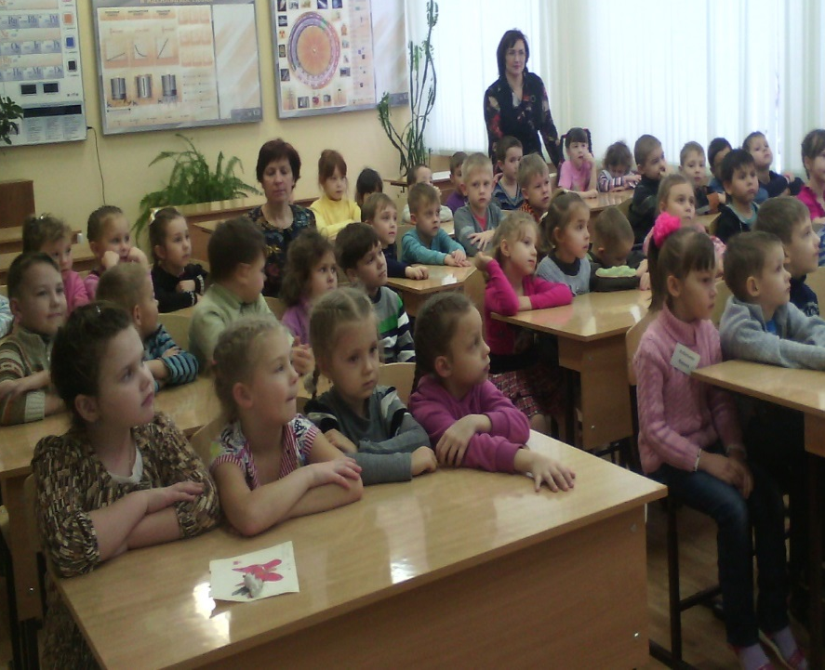
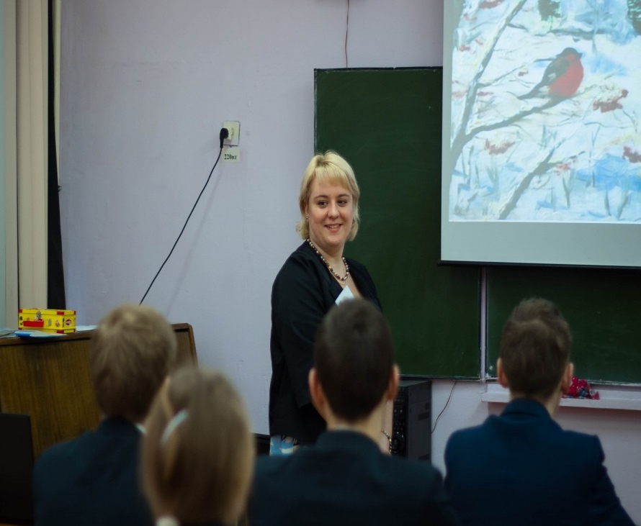

Фасилитатор стремится
к самосовершенствованию
и мотивирует других
Мастер-классы

Slide 17
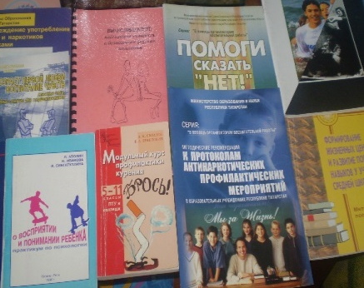
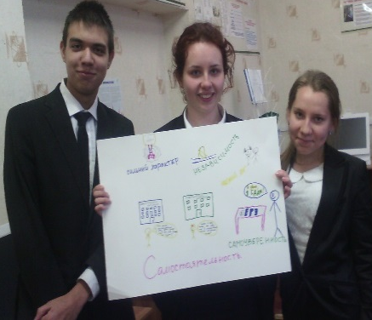
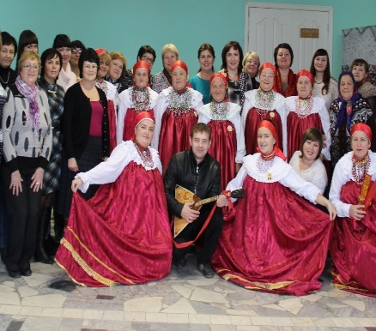
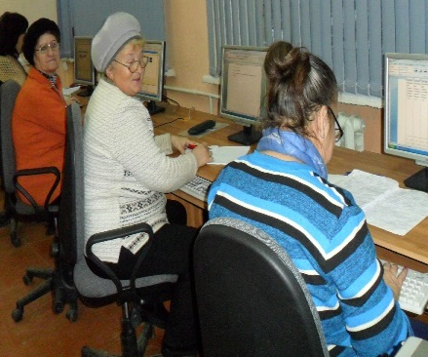
Технологии фасилитации педагога-психолога при групповой работе
Исследовательские
Творческие
Ролево-игровые
Практико-ориентированные

Slide 18
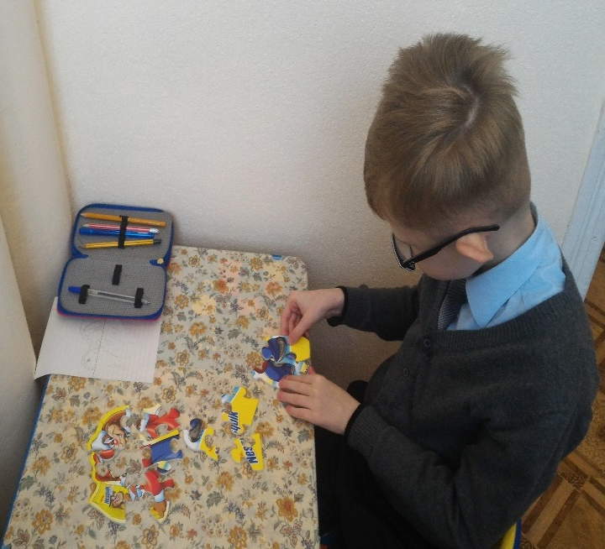
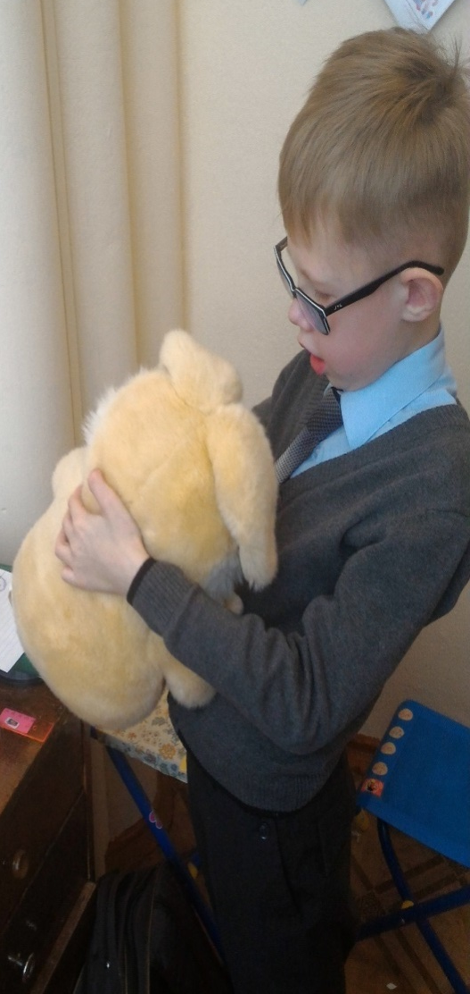
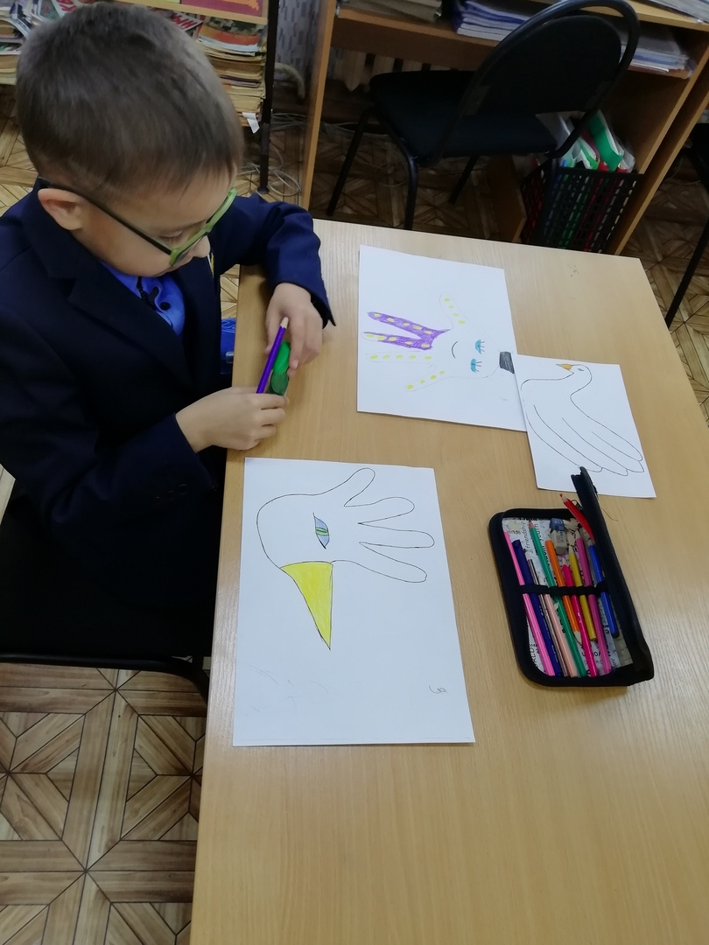
Технологии фасилитации педагога-психолога при индивидуальной работе с детьми с ОВЗ
Практико-ориентированные

Slide 19
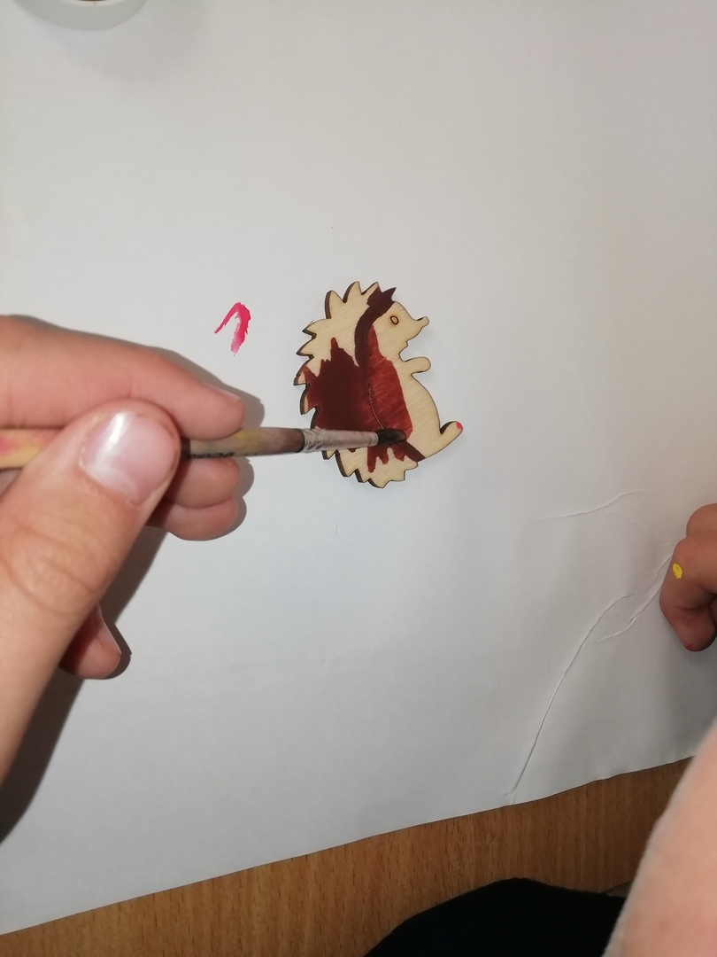
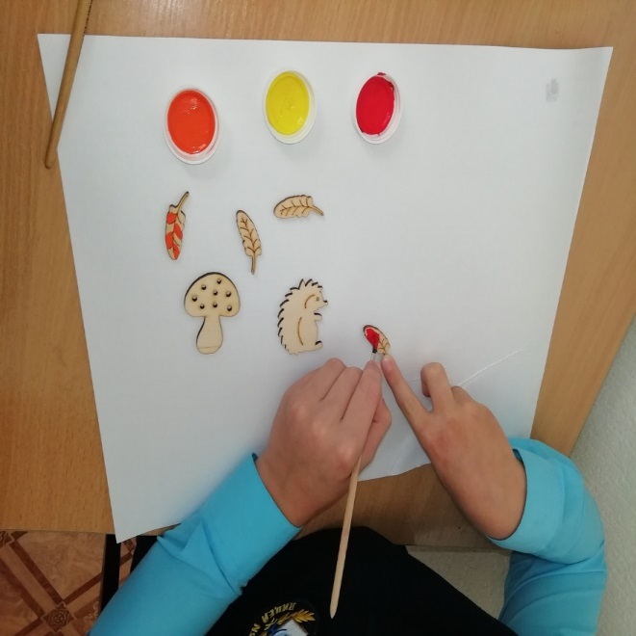
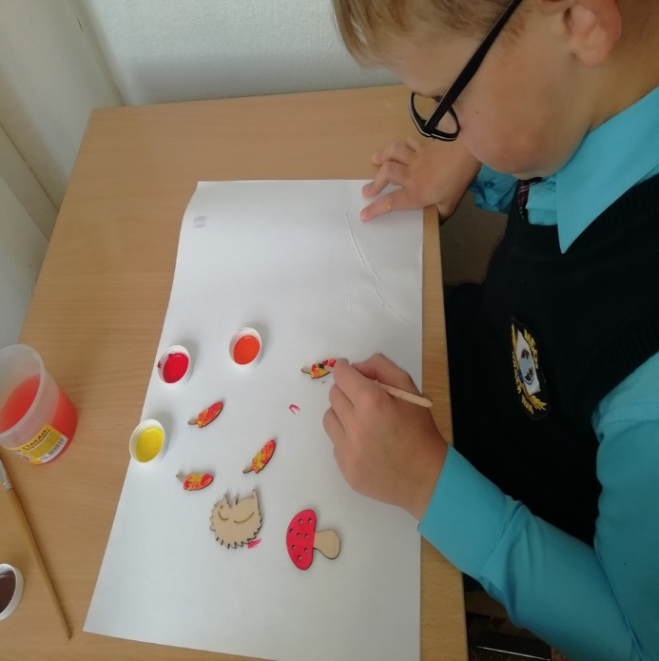
Исследовательские

Slide 20
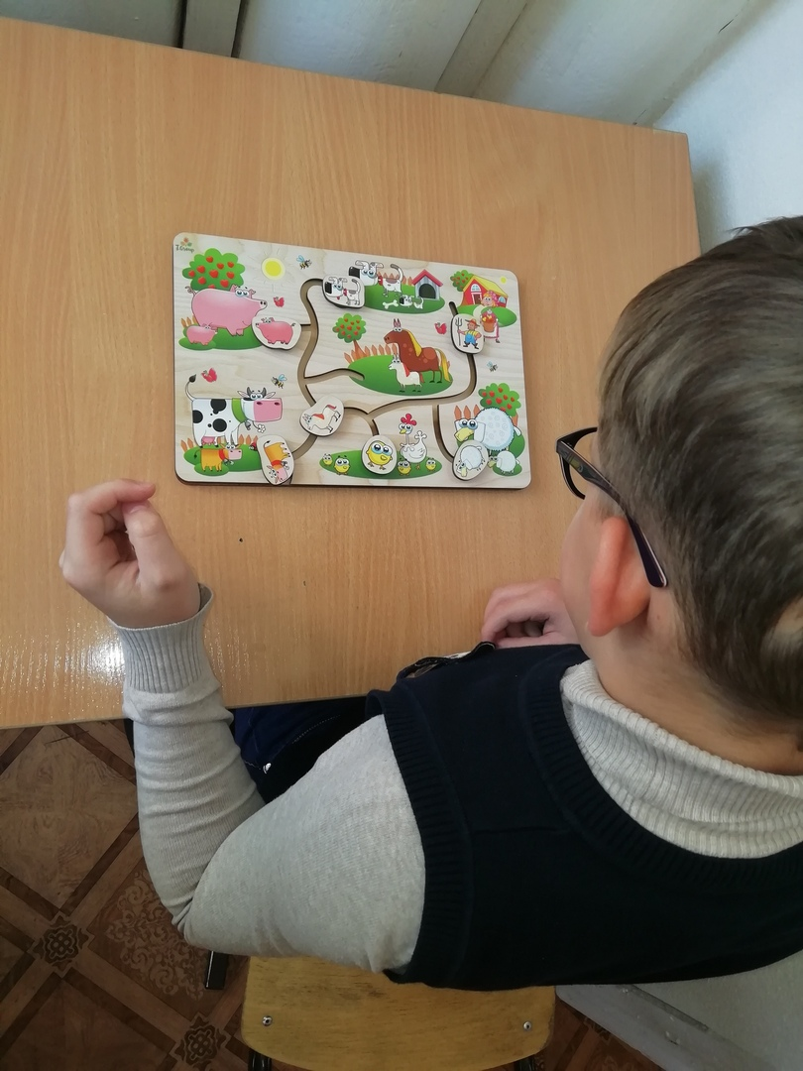
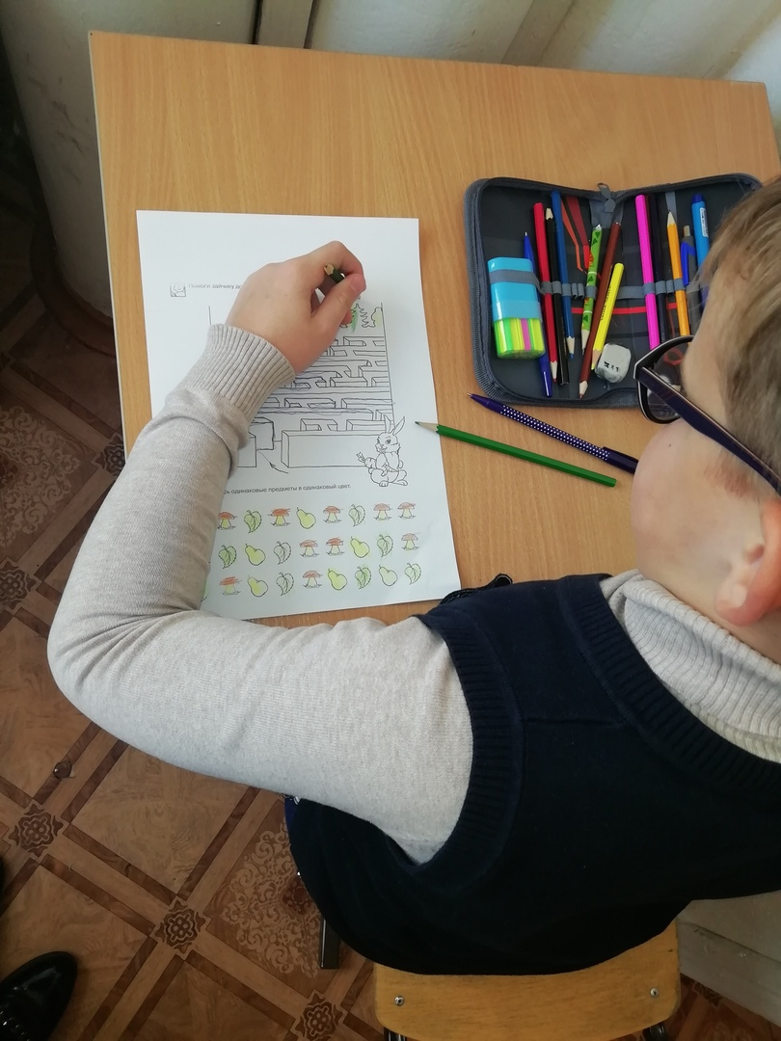
Аналитико-синтетическая (интегративная) направленность

Slide 21

Учитель-фасилитатор
может становиться личностным и профессиональным идеалом
как образ мудрого, духовного,
доброго и здорового человека,
стремящегося
к самосовершенствованию и творчеству.

Slide 22

Особенности учебного процесса
для детей с функциональными
нарушениями зрения
МБОУ «Лицей №14» ЗМР РТ
учитель начальных классов, тифлопедагог
Лавонина С.С.

Slide 23
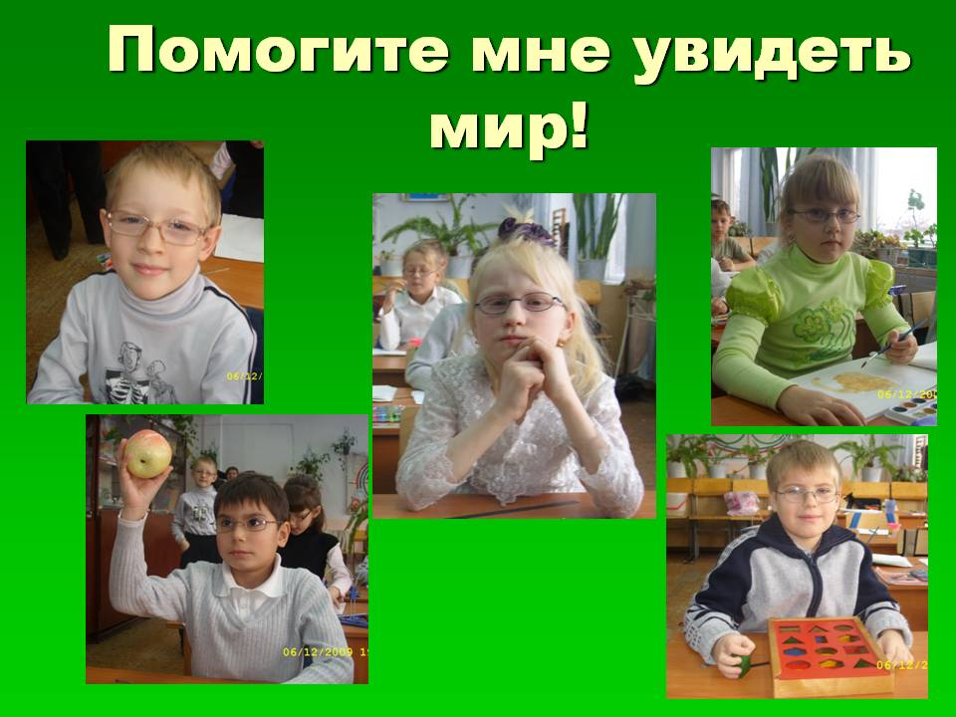

Slide 24
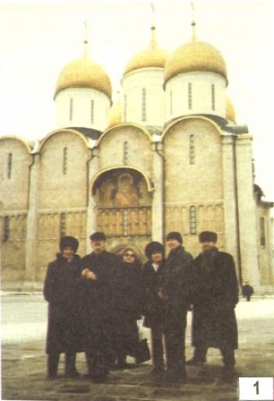
1. Зрение в норме

Slide 25

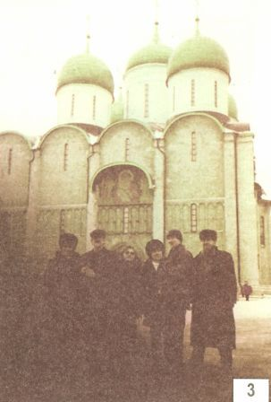
Виды зрительных нарушений
2. Нарушение поля зрения.
Геманопсия
3. Отслойка сетчатки

Slide 26
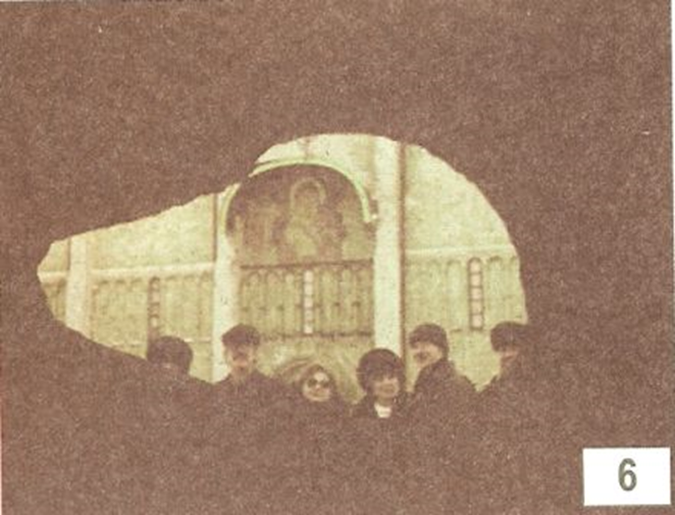
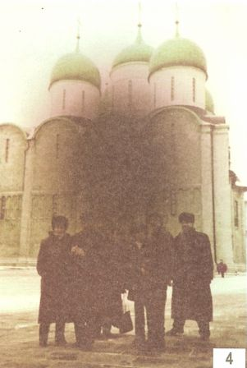

5. Пигментный ритинит
6. Глаукома
4. Макула дистрофия

Slide 27
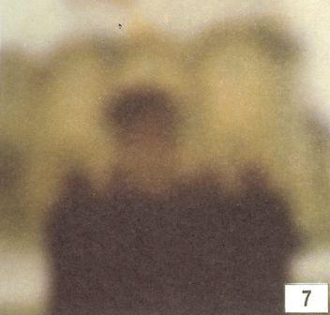
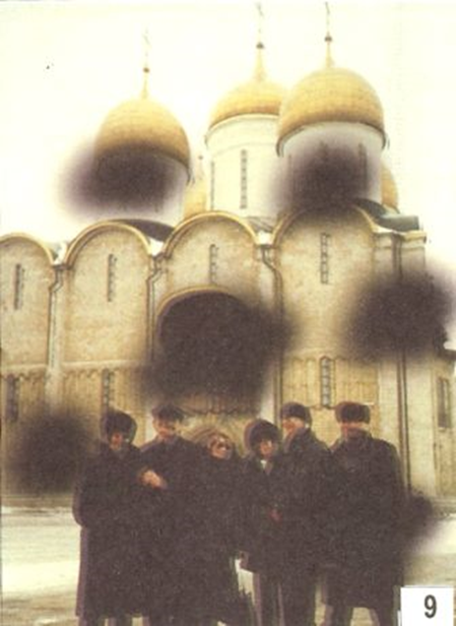
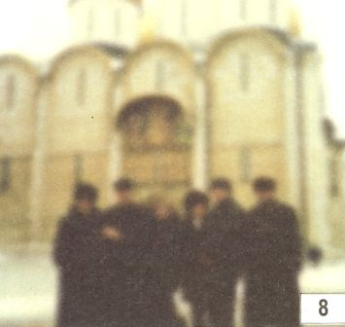
7. Катаракта
9. Диабетическая
ретинопатия
8. Помутнение роговицы

Slide 28
Направления тифлопедагога
Тифлопедагогическое обследование
Проведение специальных (коррекционных) занятий
Участие в методической работе образовательного учреждения
Работа с родителями детей, посещающих образовательное учреждение

Slide 29
Коррекционное сопровождение учебного процесса
Диагноз
Сопутствующие заболевания
Время потери зрения
Средства коррекции
Режим зрительной/тактильной нагрузки
Режим физической нагрузки
Место в классе за партой
Противопоказания
Логопед
Психолог
Рекомендации к образовательному процессу

Slide 30
Фамилия, имя учащегося, заболевание | Рекомендации по разработке и применению средств и специальных приемов обучения. | Эргономические условия (системные, законоопределяющие для оптимизации уч. труда)
Н. Ильяс Амблиопия Р. Вячеслав Сходящееся косоглазие. Амблиопия. С. Анастасия Сходящееся косоглазие. Амблиопия Г. Раиль Амблиопия. Альтернирующее косоглазие. Г. Ратмир Сходящееся косоглазие | Миопия высокой степени Исключить при чтении мелкий шрифт. Для использования рекомендуется крупный, печатный (рубленый) шрифт (16-18 кегель). Высота буквы (цифры) при письме в тетрадях 5-, на доске – 12-. Межбуквенные (межцифровые) пространства – 3 мм. Мелкие натуральные объекты (семена, насекомые, кристаллы веществ …) заменяются увеличенным изобразительными пособиями без мелкой деталировки. Изобразительные пособия для бисенсорного типа восприятия (неполноценное зрение и осязание) с контрастным (90-100%) исполнением, с минимальной загруженностью перцептивного (воспринимающего) поля. Цветоисполнение изобразительных пособий преимущественно в оранжево-желтых и зеленых тонах. Черные изображения следует давать с увеличением контрастности в два раза. Замена демонстраций натуральных и изобразительных пособий на работу с аналогичным раздаточным дидактическим материалом на рабочем столе. Экскурсии в природу с обязательными упражнениями по ориентировке в пространстве с использованием тифлоприборов (фоноскоп, фотофон и др.) Постоянный контроль за осанкой, применение работы стоя за рабочим столом (чтение, пересказ, прослушивание). Рекомендуются коррекционные приемы по определению размеров (масштабности), сравнительный разбор и анализ объектов. Упражнения на тренировку аккомодации (предъявление объектов для опознания на различном расстоянии) | Место ученика в кабинете и в передней половине, ближе к источнику естественного освещения (окну). Место ученика с монокулярным характером /М/ зрения по особым рекомендациям офтальмолога Освещенность поверхности рабочего стола 500 лк., при проведении лабораторных и практических работ – до 1500 лк. Допустимая зрительная нагрузка 10 мин., отдых (работа на слух) – 10 мин. Зрительная гимнастика не менее двух раз на протяжении занятия. Наличие на рабочих столах подставок для чтения учебников и текстовых материалов, кафедральных надстроек для работы стоя. При работе на пришкольном участке, в лаборатории чередование практических действий с наблюдением. Занятия на пришкольном учебно-опытном участке без резких движений, исключить мелкую работу .

Slide 31
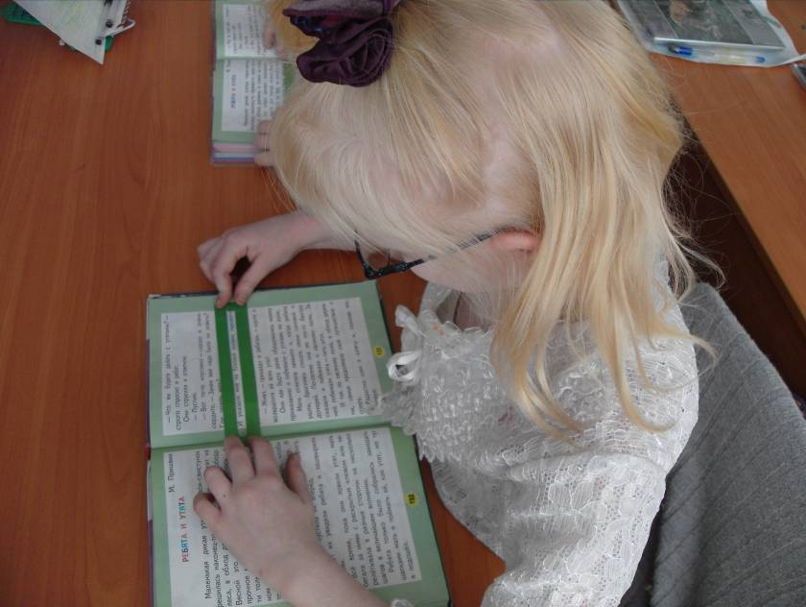
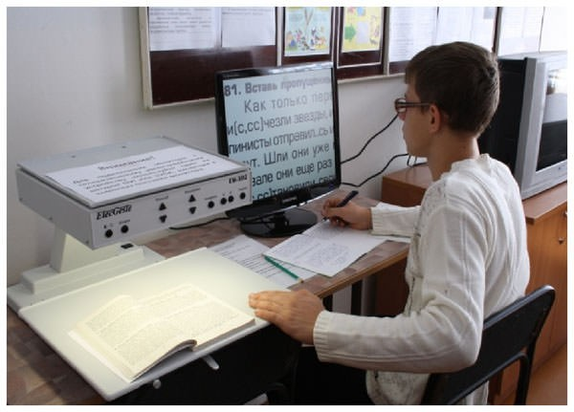
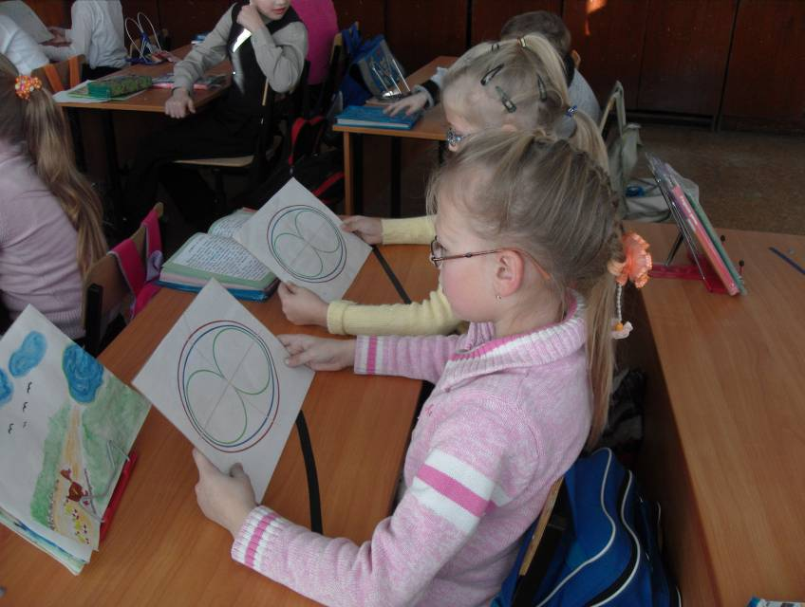
Итак, у нас получилось:
При чтении |  | При письме

Slide 32
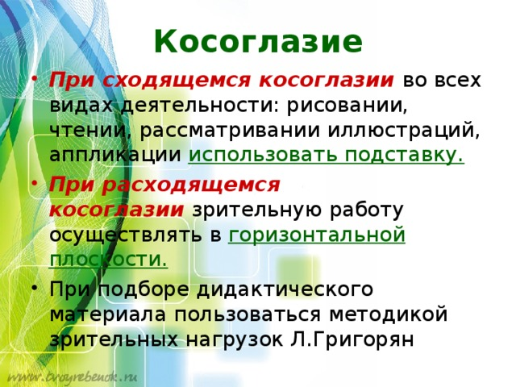

Slide 33
Итак, у нас получилось:
Итак, у нас получилось:
Требования к письменным принадлежностям
    матовая бумага
    усиленная разлиновка в тетрадях
    поля 3 см
    чёрные чернила
    прямое письмо
При чтении |  | При письме

Slide 34
Виды коррекционных занятий
Ориентировка в пространстве
Развитие зрительного восприятия
Развитие осязания и мелкой моторики
Социально-бытовая ориентировка

Slide 35
Методическая работа
Посещение общеобразовательных занятий
Выступление на педагогических советах
Проведение и организация семинарских занятий
Индивидуальное консультирование
Пропаганда тифлопедагогических знаний

Slide 36
Работа с родителями
Выступление на родительских собраниях
Консультации для отдельных групп родителей
Индивидуальное консультирование родителей
Проведение индивидуальных и подгрупповых коррекционных занятий
Выставки детских работ

Slide 37
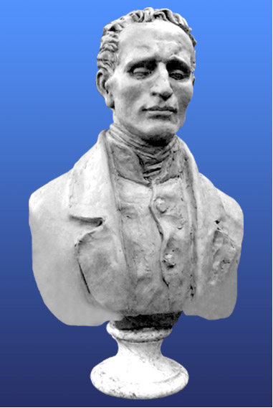
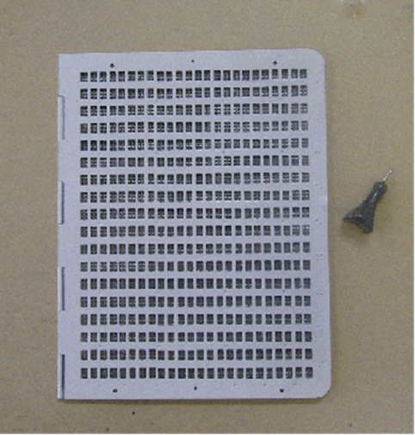
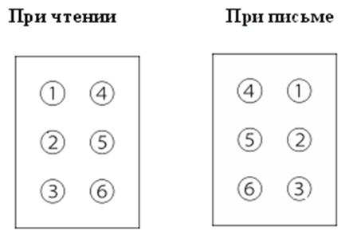
Рельефно – точечный шрифт Л. Брайля
Особенность: текст пишется справа налево, затем страница переворачивается, и текст читается слева направо.

Slide 38
Исмагилова Ляйля Радифовна
учитель английского языка
Особенности преподавания детей с ОВЗ

Slide 39
С 2011 года начался мой опыт работы с детьми ОВЗ
2 ученика инвалиды с детства ( снижение слуха)
6 учеников с ОВЗ ( офтальмологические проблемы)

Slide 40
Целью обучения детей с ОВЗ должна быть не практическое владение ими английским ( иностранным) языком в совершенстве, а их общее развитие. Приоритетными задачами в обучении таких детей должны быть развитие их памяти, речи, мышления.

Slide 41
ИНДИВИДУАЛИЗАЦИЯ –индивидуальный подбор типов заданий и опора на личный опыт учащихся ОСНОВНЫЕ ПРИНЦИПЫ ОБУЧЕНИЯ ИНОСТРАННОМУ ЯЗЫКУ ДЕТЕЙ С ОВЗ

Slide 42
В обучении английскому языку детей с ОВЗ главное место отвожу обучению чтению.
Лексический минимум
МНОГОКРАТНОЕ ПОВТОРЕНИЕ МАТЕРИАЛА- В буквальном смысле иногда необходимо многократно повторять одну и ту же фразу. Разбираем новый материал пока ребенку не станет понятно.

Slide 43
ПОШАГОВЫЙ ЧЕТКИЙ ПОСТОЯННЫЙ АЛГОРИТМ ДЕЙСТВИЙ
Ребенок должен знать 1 шаг, 2 шаг, 3 шаг ….
Например:
четкий алгоритм работы с текстом:
1) ознакомительное чтение
2) выделение незнакомых слов
3) работа со словарем, поиск значений незнакомых слов
4) дословный перевод предложений
5) редактирование
6) чтение и самостоятельный перевод без опоры на письменный вариант

Slide 44
ПЕРИОДИЧНОСТЬ В ПОВТОРЕНИИ МАТЕРИАЛА
Лексическая минутка, повторяем слова из словарика

Slide 45
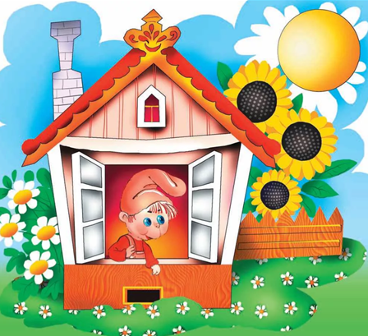
Артикуляционная гимнастика
"Жил-был Веселый Язычок в своем домике. Догадайся, что это за домик.
В домике этом
Красные двери,
Рядом с дверями
Белые звери.
Любят зверюшки
Конфеты и плюшки.
Догадались?
Этот домик - рот. Двери в домики то открываются, то закрываются Непоседливый Язычок не сидит на месте. Он часто выбегает из Домика Вот он пошел погреться на солнышке, отдохнуть на крылечке Подул легкий ветерок, Язычок поежился спрятался в домик и закрыл за собой дверь А на дворе солнце спряталось за тучки и забарабанил по крыше дождь. Язычок не скучал дома, напоил котенка молоком. Котенок лакал молочко потом он облизнулся и сладко зевнул. Язычок посмотрел на часы, они тикали : "тик-так“.Котенок свернулся клубочком. "Пора и мне спать", - подумал Язычок".

Slide 46
ИГРЫ - GAMES
Игры : «Найди пару» «Назови слово, в котором есть этот звук» «Назови рифму» и т.п.
Карточки
Кубики
Лото и мн. др.
Проекты

Slide 47
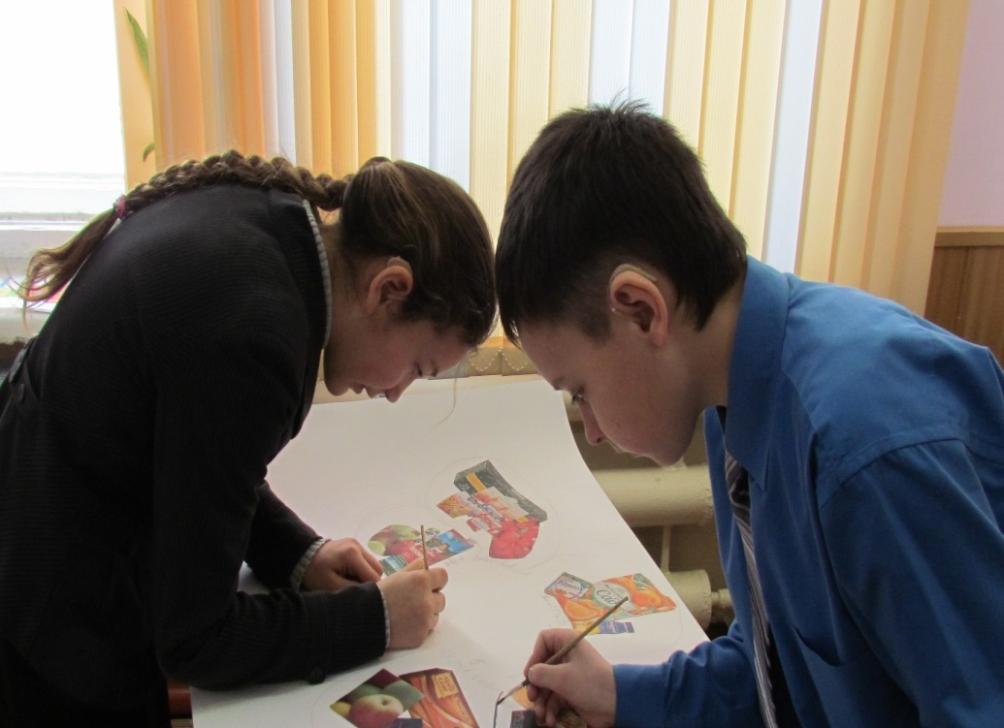
Рита и Адель делают проект по английскому языку «It’s deliсious»

Slide 48
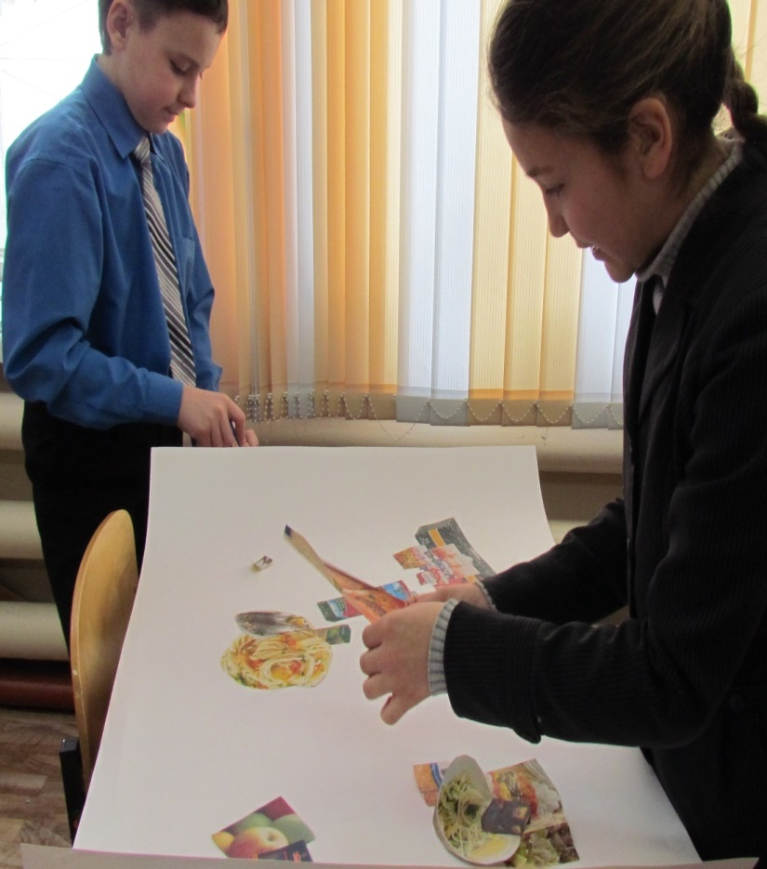
Умение работать вместе

Slide 49
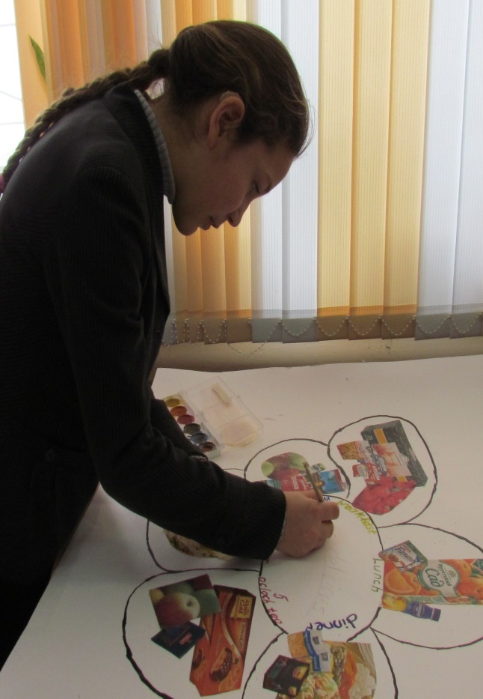
Рита в работе над созданием проекта

Slide 50
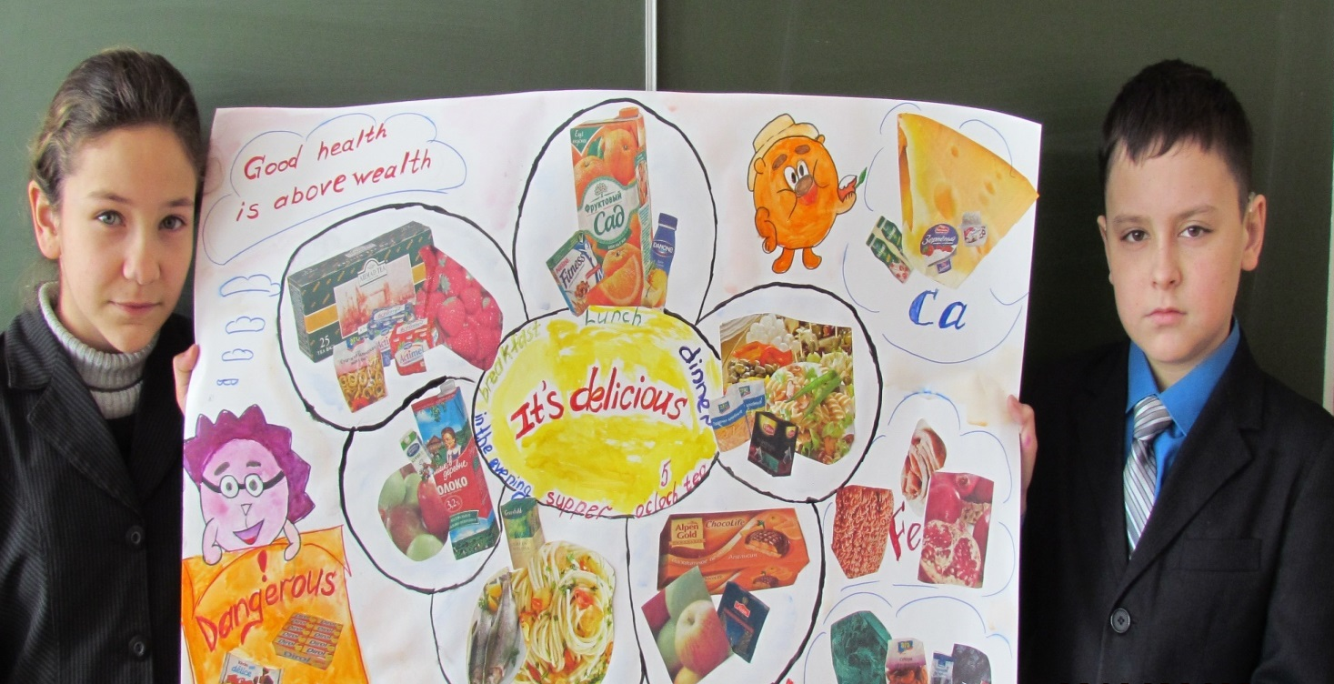
Проект и его защита

Slide 51
Алеля
Диагноз ДЦП
Обязательное наличие Тьютора

Slide 52
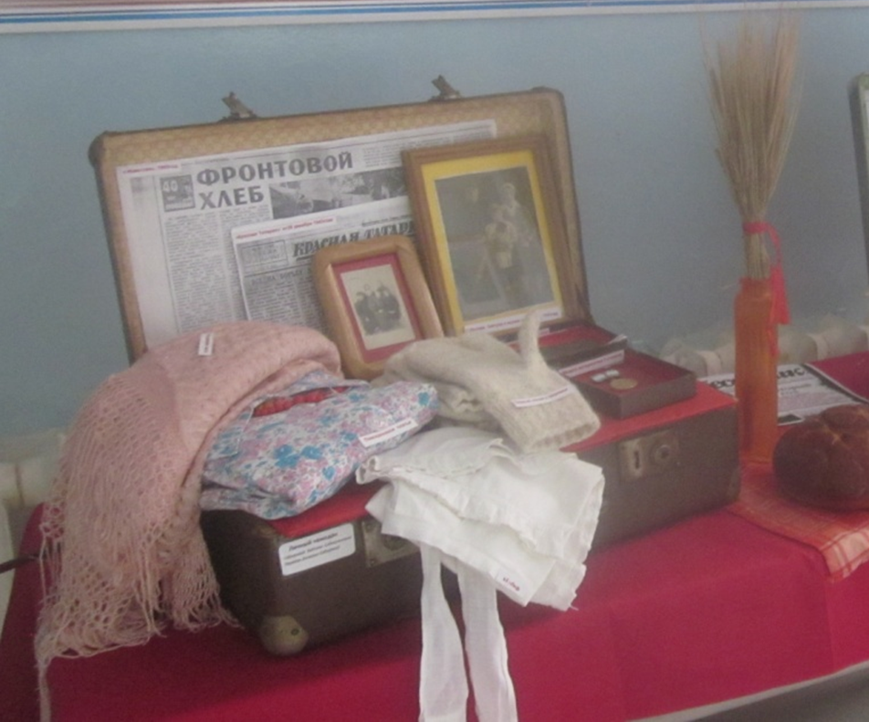
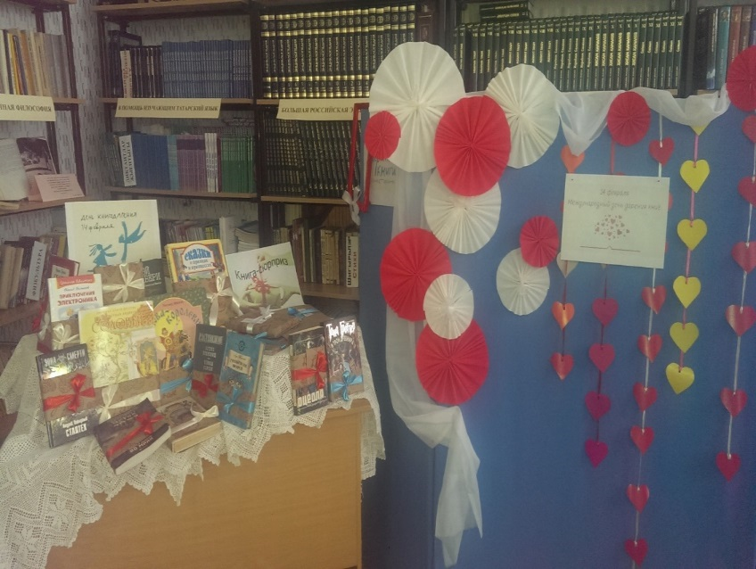
Проектная деятельность для детей с ОВЗ по зрению
«Bookcrossing»,
«Музей в чемодане»

Slide 53

Муниципальное бюджетное общеобразовательное учреждение «Лицей №14»
Зеленодольского муниципального района Республики Татарстан
Приемы активизации мыслительной деятельности у учащихся с ЗПР на уроках биологии
Подготовила учитель биологии
Файзиева Ольга Ринатовна

Slide 54
Особенности подростков с ЗПР :
- сниженная работоспособность, психомоторная расторможенность, возбудимость;
- низкий уровень познавательной активности и замедленный темп переработки информации;
- неустойчивость внимания, нарушения скорости переключения внимания, объем его снижен;
- память ограничена в объеме, преобладает кратковременная над долговременной, механическая над логической;
- наглядно-действенное мышление развито в большей степени, чем наглядно-образное и особенно словесно-логическое;
- имеются легкие нарушения речевых функций;
- незрелость эмоциональной сферы и мотивации;
- несформированность произвольного поведения по типу психической неустойчивости, расторможенность влечений

Slide 55

Приветствие
Когда встречаем мы рассвет,
Мы говорим ему ... (Дети хором)
С улыбкой солнце дарит свет,
Нам посылая свой ... (Дети хором)
При встрече через много лет
Вы крикните друзьям ... (Дети хором)
И улыбнутся вам в ответ
От слова доброго ... (Дети хором)
И вы запомните совет:
Дарите всем друзьям ... (Дети хором)

Slide 56

Эффективными являются минутки создания хорошего настроения, проводимые в парах.
Соприкасаются пальчиками с соседом по парте и говорят:
- Желаю (большой)
- Успеха (указательный)
- Большого (средний)
- Во всём (безымянный)
- И везде (мизинец)
- Здравствуй! (вся ладошка)

Slide 57
Приём «До-После»
Прием из технологии развития критического мышления. Он может быть использован на первом этапе урока, как прием, актуализирующий знания учащихся, а также на этапе рефлексии.
В таблице из двух столбцов заполняется часть "До", в которой учащийся записывает свои предположения о теме урока, понятиях, о решении задачи. Часть "После" заполняется в конце урока, когда изучен новый материал, проведен эксперимент, прочитан текст и т.д.
Далее ученики сравнивают содержание "До" и "После" и делают выводы.

Slide 58
Словесные пропорции
Образец:
Орган : система органов = ? : ткань
Ответы для выбора: организм, особь, клетка, органоид
Решите предложенные пропорции, используя
слова-подсказки: трубочки, почки, кожа, моча, выделение.
(Не попадитесь в ловушку, здесь есть лишние слова)
мочевой пузырь : мочевыводящий орган =
? : мочеобразующий орган
легкие : углекислый газ = почки : ?
мочевой пузырь : мускульный мешок = мочеточники : ?
почки
моча
трубочки
Notes:
58
Ребята, предлагаю вам игру «Словесные пропорции».
Образец:
Орган – система органов = … - ткань
Ответы для выбора: организм, особь, клетка, органоид
Алгоритм поиска соответствия в представленных аналогиях. Необходимо вставить основную пару слов в короткое законченное по смыслу предложение — утверждение. Например: «Из органов строится система органов». Тогда для второй части подойдет только вариант «Из клеток строится ткань».
Решите предложенные пропорции, используя слова-подсказки: трубочки, почки, кожа, моча, выделение. (не попадитесь в ловушку, здесь есть лишние слова)
мочевой пузырь : мочевыводящий орган = ? : мочеобразующий орган
легкие : углекислый газ = почки : ?
мочевой пузырь : мускульный мешок = мочеточники : ?
ОТВЕТЫ: *почки, *моча, *трубочки

Slide 59
Синквейн – этап рефлексия
Правила написания синквейна.
1. Первая строка — тема стихотворения, выраженная ОДНИМ словом (обычно существительным).
2. Вторая строка — описание темы в ДВУХ словах (двумя прилагательными).
3. Третья Строка — описание действия в рамках этой темы ТРЕМЯ словами (обычно глаголами).
4. Четвертая строка — фраза из ЧЕТЫРЕХ слов, показывающая отношение к теме (чувство).
5. Пятая строка — это синоним из одного слова, который повторяет суть темы.

Slide 60
Пример синквейна
1. Организм
2. сложный, организованный
3. работает, обеспечивает, сохраняет
4. совокупность органов как единая работоспособная система
5. тело

